Slide 1
SE344 Computer Graphics
第二章 光栅化技术
（1）基本图元绘制算法
主讲教师 肖双九
xsjiu99@cs.sjtu.edu.cn

Slide 2
本讲概要
基本图元光栅化算法
点的光栅化算法
直线的光栅化算法
圆的光栅化算法
一般函数的光栅化
显示的实现技术
OpenGL的基本图元及字符绘制

Slide 3
读书派booklist免费出品
禁止任何二次分享、售卖
本人法律专业，请勿以身试法
读书派booklist免费出品
这部分内容不影响PPT播放
尊重原创，请勿以身试法，二次分享或倒卖
01
图形的表示、显示与存储
读书派booklist免费出品
禁止任何二次分享、售卖
本人法律专业，请勿以身试法
读书派booklist免费出品
这部分内容不影响PPT播放
尊重原创，请勿以身试法，二次分享或倒卖

Slide 4
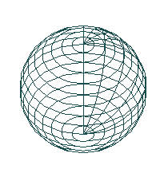
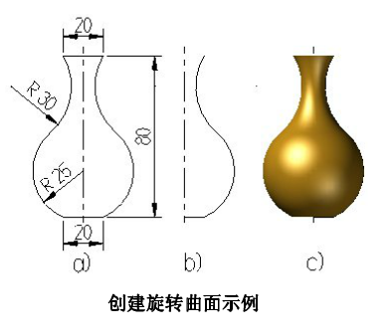
1.1 图形的表示
线框模型wireframe
用顶点和邻边表示模型
三维模型的表示有二义性
表面模型surface
用面的集合来表示形体
在线框模型的基础上增加了面边信息、表面特征和棱边连接方向等内容
没有定义形体处于表面的哪一侧
实体模型solid
定义了形体处于表面的哪一侧
Notes:
很多时候，简单的数据结构就能很好地表示复杂场景。

Slide 5
具体图形表示方法
表面多边形法（B-rep表示）
曲线曲面表示方法（解析法、微分法）
柔性物体的表示（采用分布函数建模）
扫描表示法
结构实体几何法CSG（ Constructive solid geometry ）
四叉树和八叉树表示
二叉空间分割树Binary space-partitioning
分形几何法 Fractal Geometry
粒子系统Particle system
Notes:
这些表示方法的具体实现将在第三讲中详细描述

Slide 6
1.2 图形的显示
图形的显示≠图形的表示
显示文件仅仅是整个图形表示中的一部分
选取图形表示数据中要显示的部分，称为剪裁Clipping，通常以硬件实现
窗口和视区 Window & Viewport
Notes:
视区是在显示设备上用于显示窗口内数据的区域。

Slide 7
1.3光栅扫描显示器
光栅CRT图形显示器是画点设备，可以看作是由n×m个离散点组成的矩阵；
每一个像素点都可以某种亮度发光；
一般不能在像素矩阵中从一个点到另一点直接画一条笔直的线，只能用像素点的集合近似表示；
光栅Raster 是指一行像素，也称为扫描线 scanline；
确定要显示的图形所对应的屏幕上的像素集合及其颜色，称为光栅化 rasterization，或者扫描线算法scan-line algorithms
Notes:
存储管式显示器和随机扫描显示器都可以在屏幕上直接画线。
CRT的工作原理：CRT(阴极射线管)显示器的核心部件是CRT显像管，其工作原理和我们家中电视机的显像管基本一样，我们可以把它看作是一个图像更加精细的电视机。经典的CRT显像管使用电子枪发射高速电子，经过垂直和水平的偏转线圈控制高速电子的偏转角度，最后高速电子击打屏幕上的磷光物质使其发光，通过电压来调节电子束的功率，就会在屏幕上形成明暗不同的光点形成各种图案和文字。http://baike.baidu.com/view/1190.htm LCD 液晶显示器是 Liquid Crystal Display 的简称，LCD 的构造是在两片平行的玻璃当中放置液态的晶体，两片玻璃中间有许多垂直和水平的细小电线，透过通电与否来控制杆状水晶分子改变方向，将光线折射出来产生画面。比CRT要好的多，但是价钱较其贵http://baike.baidu.com/view/18558.html?wtp=tt 投影显示器: DLP是“Digital Light Procession”的缩写，即为数字光处理，也就是说这种技术要先把影像信号经过数字处理，然后再把光投影出来。它是基于TI（美国德州仪器）公司开发的数字微镜元件——DMD（Digital Micromirror Device）来完成可视数字信息显示的技术。说得具体点，就是DLP投影技术应用了数字微镜晶片（DMD）来作为主要关键处理元件以实现数字光学处理过程。其原理是将通过uhp灯泡发射出的冷光源通过冷凝透镜，通过Rod将光均匀化，经过处理后的光通过一个色轮（Color Wheel），将光分成RGB三色（或者RGBW等更多色），再将色彩由透镜投射在DMD芯片上，最后反射经过投影镜头在投影屏幕上成像。http://baike.baidu.com/view/74692.html?wtp=tt LED（Light Emitting Diode），发光二极管，是一种固态的半导体器件，它可以直接把电转化为光。LED的心脏是一个半导体的晶片，晶片的一端附在一个支架上，一端是负极，另一端连接电源的正极，使整个晶片被环氧树脂封装起来。半导体晶片由两部分组成，一部分是P型半导体，在它里面空穴占主导地位，另一端是n型半导体，在这边主要是电子。但这两种半导体连接起来的时候，它们之间就形成一个“P-N结”。当电流通过导线作用于这个晶片的时候，电子就会被推向P区，在P区里电子跟空穴复合，然后就会以光子的形式发出能量，这就是LED发光的原理。而光的波长也就是光的颜色，是由形成P-N结的材料决定的。 http://baike.baidu.com/view/52538.htm PDP—等离子显示器 等离子显示屏，即Plasma Display Panel简称PDP。是继阴极射线管(CRT)和液晶屏(LCD)之后的一种新颖直视式图像显示器件。等离子体显示器以出众的图像效果、独特的数字信号直接驱动方式而成为优秀的视频显示设各和高清晰的电脑显示器，它将是高清晰度数字电视的最佳显示屏幕。在台湾地区被称之为电浆显示屏。 http://baike.baidu.com/view/89547.htm

Slide 8
垂直回扫
水平回扫
1
2
3
4
5
6
7
美标制式：屏幕宽高比4：3， 帧速为30帧/秒
Notes:
《计算机图形学的算法基础》书号CGB03
传统光栅扫面显示器
美标：水平扫描线数为525
屏幕刷新率——帧速30f/s
每一帧分两个半场显示：奇数场和偶数场
不是逐行扫描
电子束在横向扫描的同时以一个很低的速率向下移动，因此水平扫描线实际上有些倾斜
奇数场垂直回扫要用21个行扫描的时间，水平回扫占整个行扫描时间的17%
由于眼睛观测到的是场的刷新，这种方法可以明显地消除闪烁现象
液晶显示器也是逐行扫描，也有振镜逐点扫描式激光显示
LED显示屏通常由主控制器、扫描板、显示控制单元和LED显示屏体组成，主控制器从计算机显示卡获取一屏各像素的各色亮度数据，然后分配给若干块扫描板，每块扫描板负责控制LED显示屏上的若干行（列），而每一行（列）上的LED显示信号则用串行方式通过本行的各个显示控制单元级联传输，每个显示控制单元直接面向LED显示屏体。主控制器所作的工作，是把计算机显示是配卡的信号转换成LED显示屏所需要的数据和控制信号格式。显示控制单运的作用，和图像显示屏的情况类似，一般由带有灰度级控制功能 的移位寄存器锁存器构成。只是视频LED显示屏的规模往往更大，所以应该使用集成规模更大的集成电路。 扫描扳所起的作用正所谓承上启下，一方面它接受主控制器的视频信号，另一方面把属于本级数据传送给自己的各个显示控制单元，同时还要把不属于本级的数据向下一个级联的扫描扳传输。视频信号和LED显示数据，在空间、时间、顺序等各方面的差别，都需要有扫描板来协调。

Slide 9
1.4 帧缓冲存储器
是一个连续的存储空间，用以存储光栅中每个像素的颜色值
每个像素至少需要1位（bit）的存储空间，每个像素一位的存储容量称为位平面（ bit plane）
单个位平面的黑白帧缓存组成的光栅CRT图形显示器
寄存器
显示控制器
1
DAC
帧缓冲存储器
光栅
Notes:
例如：1024×1024的正方形光栅的一个位平面需要1024×1024=1，048，576位
一个位平面只能产生黑白（单色）图形
帧缓存是数字设备，而光栅显示器是模拟设备，因此需要进行数模转换，由数模转换器（ DAC）来实现

Slide 10
N个位平面的黑白帧缓存组成的光栅 图形显示器
N
寄存器
N
0
1
0
0
1
0
光栅
显示控制器
2^{N} DAC
帧缓冲存储器
N=3 2^{N}个光强等级

Slide 11
使用查色表
N个位平面的黑白帧缓存，查色表宽度为W位
N
查色表
W
0
电子枪
1
0
1
0
1
0
1
0
2^{W} DAC
0
N
N= 3
W= 4
帧缓冲存储器
2^{W}个光强等级
每次使用2^{N}个光强等级
光栅
Notes:
可产生2的W次方种颜色，但每一帧中只能用其中2的N次方种颜色。

Slide 12
彩色帧缓存
3个位平面的简单彩色帧缓存
3
彩色显示控制器
0
DAC
蓝
0
1
1
DAC
绿
0
0
DAC
红
光栅
帧缓冲存储器

Slide 13
3个位平面的彩色帧缓存具有8个光强等级
R G B
0 0 0
1 0 0
0 1 0
0 0 1
1 1 0
0 1 1
1 0 1
1 1 1
Notes:
8个光强等级

Slide 14
24个位平面（全彩色）的彩色帧缓存组成的光栅CRT图形显示器
8
24
8
8位
0
DAC
1
0
0
1
0
1
1
8
蓝75
8位
1
0
1
0
1
DAC
1
0
0
绿172
蓝
绿
8位
0
0
0
0
1
0
1
0
DAC
红
红10
彩色显示控制器
光栅
帧缓冲存储器

Slide 15
彩色帧缓存
每个8位DAC能生成256（2⁸）种不同的红色、绿色和蓝色；
组合在一起有2²⁴种颜色
这种帧缓冲存储器称为“全彩色”
32位平面的帧缓存，也分别具有8位的红、绿、蓝色，另一个8位用以存储α值（即该像素点的不透明度），获得更逼真的图形绘制效果，称为“真彩色”
帧刷新速率：光栅显示设备是通过成组读取16、32、64或更多的像素点以及硬件优化实现实时显示的。

Slide 16
读书派booklist免费出品
禁止任何二次分享、售卖
本人法律专业，请勿以身试法
读书派booklist免费出品
这部分内容不影响PPT播放
尊重原创，请勿以身试法，二次分享或倒卖
02
OpenGL的基本图元绘制
读书派booklist免费出品
禁止任何二次分享、售卖
本人法律专业，请勿以身试法
读书派booklist免费出品
这部分内容不影响PPT播放
尊重原创，请勿以身试法，二次分享或倒卖

Slide 17
2.1 绘制OpenGL几何图元
定义顶点
OpenGL中对点、线、多边形的定义都是通过对顶点坐标的定义来获得
使用glVertex*()命令指定顶点
glVertex2i(…)
glVertex2i(…)
glVertex2i(…)
GL核心库
GL核心库
变量的个数
变量类型
参数的个数
变量类型
基本函数名
基本函数名
Notes:
变量类型
B 8位整数
S 16位整数
I 32位整数
F 32位浮点数
D 64位浮点数
ub
us
ui

Slide 18
例如：
glVertex2i(4,5)
glVertex3f(4.0,5.1,1.5)
glVertex4f(2.5,3.0,1.0,1.0)
glVertex*()命令的调用必须在句段glBegin()和glEnd()之间执行，如
glBegin(GL_POINTS);
glVertex3f(4.0,5.0,1.5);
glVertex3f(2.0,-1.0,3.5);
glEnd();

Slide 19
OpenGL基本几何图元
在glBegin()指定要绘制的图元类型，根据与glEnd()之间的顶点顺序进行绘制
几何图元定义值 | 图元类型
GL_POINTS | 单个点
GL_LINES | 线段
GL_POLYGON | 简单的凸多边形
GL_TRIANGLES | 三个顶点构成的三角形
GL_QUADS | 四个顶点构成的四边形
GL_LINE_STRIP | 各顶点连接成的线段
GL_LINE_LOOP | 各顶点连接成的闭环线段
GL_TRIANGLE_STRIP | 绘制相连的三角形
GL_TRIANGLE_FAN | 绘制相连的扇形
GL_QUAD_STRIP | 绘制相连的四边形

Slide 20
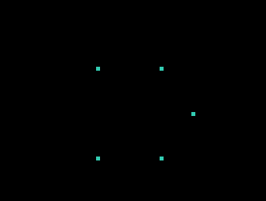
绘制点
void display(void)
{
glClear(GL_COLOR_BUFFER_BIT);
glColor3f(0.2,0.8,0.7);
glPointSize(5.0);
glBegin(GL_POINTS);
glVertex2f(0.0,0.0);
glVertex2f(0.2,0.0);
glVertex2f(0.3,0.15);
glVertex2f(0.2,0.3);
glVertex2f(0.0,0.0);
glEnd();
glFlush();
}
V₄
V₃
V₂
V₁
V₀

Slide 21

V₂
绘制线
glLineWidth(5.0);
glBegin(GL_LINES);
glVertex2f(0.0,0.0);
glVertex2f(0.2,0.0);
glVertex2f(0.2,0.0);
glVertex2f(0.3,0.15);
glVertex2f(0.3,0.15);
glVertex2f(0.2,0.3);
glVertex2f(0.2,0.3);
glVertex2f(0.0,0.3);
glVertex2f(0.0,0.3);
glVertex2f(0.0,0.0);
glEnd();
V₁
V₃
V₀
V₅
V₄
V₇
(V₈)
V₅
(V₆)
(V₄)
V₃
(V₉)
V₀
(V₂)
V₁

Slide 22

V₂
绘制多边形
V₁
V₃
V₀
glBegin(GL_POLYGON);
glVertex2f(0.0,0.0);
glVertex2f(0.2,0.0);
glVertex2f(0.3,0.15);
glVertex2f(0.2,0.3);
glVertex2f(0.0,0.3);
glEnd();
V₅
V₄
V₄
V₃
V₂
V₁
V₀

Slide 23

绘制三角形
V₂
V₁
V₃
glBegin(GL_TRIANGLES);
glVertex2f(0.0,0.0);
glVertex2f(0.2,0.0);
glVertex2f(0.3,0.15);
glVertex2f(0.2,0.3);
glVertex2f(0.0,0.3);
glVertex2f(0.0,0.0);
glEnd();
V₀
V₄
V₅
V₄
V₃
V₂
(V₅)
V₀
V₁

Slide 24

V₂
绘制四边形
glBegin(GL_QUADS);
glVertex2f(0.0,0.0);
glVertex2f(0.2,0.0);
glVertex2f(0.2,0.2);
glVertex2f(0.1,0.3);
glVertex2f(0.4,0.0);
glVertex2f(0.6,0.0);
glVertex2f(0.5,0.2);
glVertex2f(0.4,0.3);
glEnd();
V₁
V₃
V₀
V₄
V₅
V₇
V₆
V₃
V₇
V₂
V₆
V₀
V₁
V₄
V₅

Slide 25

绘制相连线段
glLineWidth(5.0);
glBegin(GL_LINE_STRIP);
glVertex2f(0.0,0.0);
glVertex2f(0.2,0.0);
glVertex2f(0.3,0.15);
glVertex2f(0.2,0.3);
glVertex2f(0.0,0.3);
glEnd();
V₂
V₁
V₃
V₀
V₄
V₅
V₄
V₃
V₂
V₀
V₁

Slide 26

V₂
绘制闭环线段
glLineWidth(5.0);
glBegin(GL_LINE_LOOP);
glVertex2f(0.0,0.0);
glVertex2f(0.2,0.0);
glVertex2f(0.3,0.15);
glVertex2f(0.2,0.3);
glVertex2f(0.0,0.3);
glEnd();
V₁
V₃
V₀
V₄
V₅
V₄
V₃
V₂
V₀
V₁

Slide 27
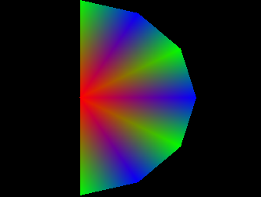
绘制相连的扇形
glBegin(GL_TRIANGLE_FAN);
glShadeModel(GL_SMOOTH);
glColor3f(1.0,0.0,0.0);
glVertex2f(0.0,0.0);
glColor3f(0.0,1.0,0.0);
glVertex2f(0.0,1.0);
glColor3f(0.0,0.0,1.0);
glVertex2f(0.5,0.866);
glColor3f(0.0,1.0,0.0);
glVertex2f(0.866,0.5);
glColor3f(0.0,0.0,1.0);
glVertex2f(1.0,0.0);
glColor3f(0.0,1.0,0.0);
glVertex2f(0.866,-0.5);
glColor3f(0.0,0.0,1.0);
glVertex2f(0.5,-0.866);
glColor3f(0.0,1.0,0.0);
glVertex2f(0.0,-1.0);
glEnd();
V₂
V₁
V₃
V₀
V₄
V₅
V₁
V₂
V₀
V₇

Slide 28

绘制相连的四边形
glBegin(GL_QUAD_STRIP);
glShadeModel(GL_SMOOTH);
glColor3f(0.2,0.8,0.7);
glVertex2f(0.1,0.3);
glVertex2f(0.0,0.0);
glColor3f(0.5,0.3,0.6);
glVertex2f(0.2,0.2);
glVertex2f(0.2,0.0);
glColor3f(0.3,0.8,0.1);
glVertex2f(0.4,0.3);
glVertex2f(0.4,0.0);
glColor3f(0.8,0.4,0.9);
glVertex2f(0.6,0.2);
glVertex2f(0.6,0.0);
glEnd();
V₀
V₂
V₄
V₆
V₁
V₃
V₅
V₇

Slide 29

绘制相连的三角形
glBegin(GL_TRIANGLE_STRIP);
glVertex2f(0.0,0.0);
glVertex2f(0.2,0.0);
glVertex2f(0.3,0.15);
glVertex2f(0.2,0.3);
glVertex2f(0.0,0.3);
glVertex2f(0.0,0.0);
glEnd();
V₂
V₁
V₃
V₀
V₄
V₅

Slide 30
绘制点划线
调用glLineStipple()命令指定点划图
用glEnable(GL_LINE_STIPPLE)命令使能点划图
用glDisable(GL_LINE_STIPPLE)命令关闭点划图
glLineStipple ( 3, 0x0F0F )
重复3次
0000111100001111
Notes:
二进制表示

Slide 31
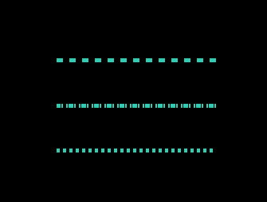
glLineWidth(5.0);
glEnable(GL_LINE_STIPPLE);
glLineStipple(3,0x0F0F);
glBegin(GL_LINES);
glVertex2f(0.0,0.0);
glVertex2f(0.5,0.0);
glEnd();
glDisable(GL_LINE_STIPPLE);
00FF
B0DF

Slide 32
读书派booklist免费出品
禁止任何二次分享、售卖
本人法律专业，请勿以身试法
读书派booklist免费出品
这部分内容不影响PPT播放
尊重原创，请勿以身试法，二次分享或倒卖
03
基本图元光栅化算法
读书派booklist免费出品
禁止任何二次分享、售卖
本人法律专业，请勿以身试法
读书派booklist免费出品
这部分内容不影响PPT播放
尊重原创，请勿以身试法，二次分享或倒卖

Slide 33
3.1 基本图元和光栅化
基本图元Primitive
是构成二维和三维图形的基本图形元素
点、线、圆、一般函数曲线、字符
光栅化
Rasterization
或称扫描线算法scan-line algorithms
是指将基本图元的几何定义转化为图像空间中的像素点的集合
片元Fragment
光栅化完成后图元对应的像素点集合即为Fragment
片元或片段
Notes:
光栅化也称扫描转换Scan-based Transition
例如：一条直线的几何定义就是两个端点和直线方程，一个圆的几何定义就是圆心、半径及圆的方程。
光栅化就是要将这种几何描述转化为在光栅扫描显示器上表示该图形的像素点的集合。

Slide 34
3.2 点的光栅化
将图形区域上的数学点(x,y)表示在(x’,y’)像素点
方法一：将像素网格的左下角定义为连续坐标系的原点。直接将x、y取整，获得x’和y’的值；
x’= floor(x)
y’= floor (y)
方法二：将像素的中心定义为连续坐标系的原点，四舍五入。
x’= round(x)
y’= round(y)

Slide 35
像素的光栅化（方法一：直接取整）
像素网格
3.0
2
2.0
P₃(2.8,1.9)

1
P₂(2.2,1.3)

1.0

0
（0，0）
P₁(1.7,0.8)
0.0
1.0
2.0
3.0
4.0
0
1
2
3
数学坐标系
像素坐标系

Slide 36
像素的光栅化（方法二：四舍五入）
3.0
2
2.0

P₃(2.8,1.9)

P₂(2.2,1.3)
1
1.0

P₁(1.7,0.8)
0
0.0
1.0
2.0
3.0
4.0
0
1
2
3

Slide 37
3.3 直线的光栅化
直线方程描述了所有介于两端点P1和P2间的点的坐标

y=mx+b
P₂(x₂,y₂)
直线的光栅化就是确定直线两端点P1和P2之间该由哪些像素连接

P₁(x₁,y₁)
b
Notes:
M为斜率，b为截距

Slide 38

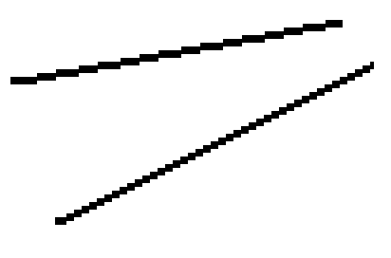
水平线、垂直线和对角线（斜率|m|=1）将作为特殊直线考虑
其他直线都需要有特殊的光栅化算法来绘制

Slide 39
3.3.1 直接使用直线方程的光栅化
将P1和P2分别转换到像素坐标(x1’,y1’)和 (x2’,y2’)
m=(y₂’- y₁’)/ (x₂’- x₁’)
b= y₁’-m x₁’
若|m|<1，将( x1’, x2’)之间的所有整数x代入直线方程得到y，生成光栅化后的坐标(x,y)
若|m|>1，将( y1’, y2’)之间的所有整数y代入直线方程得到x，生成光栅化后的坐标(x,y)

Slide 40
3.3.1 直接使用直线方程的光栅化
涉及浮点运算（乘法和加法），有大量的乘法和加法，算法速度较低
怎样提高算法速度？

Slide 41
3.3.2 DDA算法
Digital Differential Analyzer 数字微分分析器
增量计算（每一步计算都要用到上一步的计算结果）
?
?

Slide 42
3.3.2 DDA算法
增量计算（每一步计算都要用到上一步的计算结果）
确定直线的两个端点P₁ (x₁, y₁)和P₂(x₂, y₂)
设上一步已经计算出直线上第i个像素点(x_{i}, y_{i})，对于第i+1点(x_{i+1}, y_{i+1})有
当|m|<1时，从（x₁,y₁）开始，设Δx=1，则x_{i+1}=x_{i}+1, y_{i+1}=y_{i}+m
当|m|>1时，从（x₁,y₁）开始，设Δy=1，则y_{i+1}=y_{i}+1, x_{i+1}=x_{i}+1/m

Slide 43
DDA算法描述
void lineDDA(int xa,int ya,int xb, int yb)
{
int dx=xb-xa, dy=yb-ya, steps, k;
float xIncrement, yIncrement, x=xa, y=ya;
/*计算x方向和y方向上的增量Δx和Δy*/
if (abs(dx) >= abs(dy) ) steps=abs(dx);
else steps=abs(dy);
xIncrement =dx/steps;
yIncrement =dy/steps;
B(xb,yb)
A(xa,ya)
Notes:
《计算机图形学的算法基础》一书中的算法描述均用BASIC语言的伪代码形式描述。

Slide 44
/*绘制第一个像素点*/
setpixel (ROUND(x), ROUND(y));
for (k=0;k<steps;k++ ){
x+=xIncrement;
y+=yIncrement;
setpixel (ROUND(x), ROUND(y));
}
}
Notes:
ROUND()是披PHIGS中的四舍五入取整函数.
C中的取整函数有: ceil()向上取整 floor()向下取整,即四舍五入

Slide 45
DDA算法计算结果实例
绘制(0,0)到（5，5）之间的一条直线
计算初值
dx=5
dy=5
steps=5
xIncrement=1
yIncrement=1
x=0
y=0

Slide 46
增量计算循环过程及绘制结果
i setpixel x y
5
0 0
1 (0,0)
1 1
4
2 (1,1)
2 2
3
3 (2,2)
3 3
2
4 (3,3)
4 4
5 (4,4)
1
0
0 1 2 3 4 5
Notes:
（5，5）端点没有显示，使得线段比实际要短。然而（5，5）点显示的话会出现问题，在绘制一系列相连的线段时，该端点会被多次绘制，会显得亮一些或者出现意想不到的颜色；
在后面的填充算法中，也会讲到，在图形显示中，对边界上的像素通常采用“下闭上开”的原则。

Slide 47
绘制(0,0)到（-8，-4）之间的一条直线
初值计算
dx=-8
dy=-4
steps=8
xIncrement=-1
yIncrement=-1/2
x=0
y=0

Slide 48
增量计算循环过程及绘制结果
i setpixel x y
0 0
1 (0,0)
-1 -0.5
-8 -7 -6 -5 -4 -3 -2 -1 0
2 (-1,0)
-2 -1
0
3 (-2,-1)
-1
-3 -1.5
4 (-3,-1)
-2
-4 -2
5 (-4,-2)
-3
-5 -2.5
-4
6 (-5,-2)
-6 -3
7 (-6,-3)
-7 -3.5
8 (-7,-3)

Slide 49
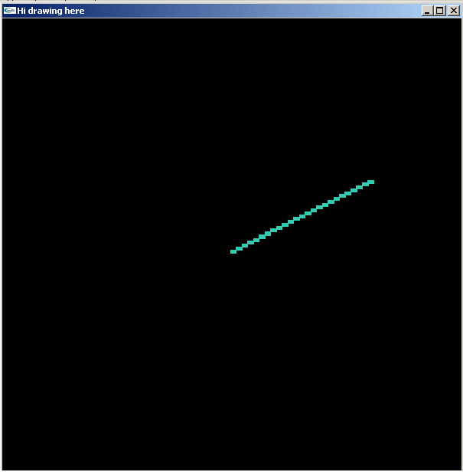
DDA算法在OpenGL中的实现
线宽5个像素
起点(0,0)
终点(100,50)

Slide 50
3.3.3 Bresenham算法
快速增量算法：只涉及加减法和乘2的运算（算术移位）
算法思想：根据决策项p的正负，选择表示直线的最佳像素位置
设Δx为线段在x坐标方向上的增量
y
p=Δx(d₁-d₂)
p=d₁-d₂
(0,1)
？
(1,1)
若Δx>0
d₂
d₂
d₁>d₂ ，则
决策项p≥0，选上方点
d₁
d₁<d₂，则
决策项p<0，选下方点
d₁
(0,0)
？
x
(1,0)
Notes:
决策项又称为决策参数
Δx为线段起点到终点的x坐标的跨度

Slide 51
决策项p的计算
根据直线方程 y=m(x_{k}+1)+b
p=Δx(d₁-d₂)
在(x_{k}+1)处选取上方像素还是下方像素，取决于决策项p的正负
(x_{k}+1, y_{k}+1)
d₂
(x_{k}+1, y)
d₁
(x_{k}, y_{k})
(x_{k}+1, y_{k})
(y_{k+1}-y_{k})取0或1，取决于pk的符号
Notes:
此处的Δy、 Δx表示线段在y和x方向上的跨度

Slide 52
Bresenham算法思路
输入线段的两个端点，并将左端点存储在(x₀,y₀)中；
绘制第一个点(x₀,y₀)；
计算Δx、 Δy、 2Δy、 2Δy -2Δx ，并计算决策项初始值p₀=2 Δy- Δx ；
从k＝0开始，在沿直线路径的每个x_{k}处，进行下列检测：
若p_{k}<0，选择下方的像素(x_{k}+1,y_{k})显示直线，并且 p_{k+1}= p_{k}+ 2 Δy ;
若p_{k}≥0 ，选择上方的像素(x_{k}+1,y_{k}＋1)显示直线， 并且 p_{k+1}= p_{k}+ 2 Δy －2 Δx;
重复检测操作，共Δx 次。

Slide 53
Bresenham算法描述
void lineBres(int xa,int ya,int xb, int yb)
{
int dx=abs(xb-xa);
int dy=abs(yb-ya);
int p=2*dy-dx;
int twoDy=2*dy, twoDyDx=2*(dy-dx);
int x,y,xEnd;
/*确定线段的起点和终点*/
if (xa > xb ) {
x=xb;
y=yb; /*(xb,yb)为起点*/
xEnd=xa; /*(xa,ya) 为终点*/
}
else {
x=xa;
y=ya; /*(xa,ya)为起点*/
xEnd=xb; /*(xb,yb) 为终点*/
}
Notes:
《计算机图形学的算法基础》一书中的算法描述均用BASIC语言的伪代码形式描述。

Slide 54
while(x<xEnd){
x++;
if(p<0)
p+=twoDy; /*取下方像素*/
else{
y++; /*取上方像素*/
p+=twoDyDx;
}
setPixel(x,y); /*绘制该像素*/
}

Slide 55
Bresenham算法计算结果实例
绘制(0,0)到（6，3）之间的一条直线
初值计算
dx = round(xb-xa)= 6 //线段在x方向上的跨度
dy= round (yb-ya)=3 //y方向上的跨度
p=0 //决策项初始值
twoDy = 2*dy = 6 //决策项增量，前一项p <0时
twoDyDx = 2*(dy-dx)= -6 //决策项增量，前一项p ≥0时
x=0 //起点x坐标
y=0 //起点y坐标
xEnd=6 //循环结束条件

Slide 56
Bresenham计算循环过程及绘制结果
i setpixel p x y
0 0 0
1 (0,0)
-6
1 1
2 (1,1)
4
0
2 1
3
3 (2,1)
3 2
2
-6
4 (3,2)
1
0
4 2
0
5 (4,2)
-6
5 3
0 1 2 3 4 5 6 7 8
6 (5,3)
0
6 3

Slide 57
Bresenham的改进算法
通用Bresenham算法
将第一象限中的算法扩展到所有其他象限中
双步快速Bresenham算法
从直线两端同时进行光栅化
并行Bresenham算法
将直线分为多个子段，用多个处理器同时计算

Slide 58
3.4 圆的光栅化
3.4.1 圆的数学定义
二次多项式定义
Y
P
y²=r²-x²
y
x
X

Slide 59
3.4.2 Bresenham画圆算法
(x_{i}+1,y_{i}+1)
Y
(0,R)
1
(x_{i},y_{i})
H (x_{i}+1,y_{i})
R
2
X
(x_{i}-1,y_{i}-1)
V (x_{i},y_{i}-1)
D (x_{i}+1,y_{i}-1)
5
4
3
Notes:
理想圆弧与三个候选点之间的关系有五种:
H、D、V全在圆内；
H在圆外，D、V在圆内；
D在圆上，H在圆外，V在圆内；
H、D在圆外，V在圆内；
H、D、V全在圆外。

Slide 60
Bresenham画圆算法思路
选取H、D、V三个候选点中与理想圆弧的距离平方最小的点
设Δ_{i}为决策项（是右下角像素D与理想圆弧的距离平方差）
判断决策项Δ_{i}的符号决定应选取哪一个像素点显示圆形

Slide 61
Δi<0, H和D候选 (case1&2)
计算次级决策项δ
(x_{i}+1,y_{i}+1)
δ<=0,则选H(x_{i}+1,y_{i})
1
(x_{i},y_{i})
δ>0, 则选 D(x_{i}+1,y_{i}-1)
H (x_{i}+1,y_{i})
2
(x_{i}-1,y_{i}-1)
D (x_{i}+1,y_{i}-1)
Notes:
Δi<0, 表示圆弧在D点之外

Slide 62
Δi>0, V和D候选 (case4&5)
计算次级决策项δ’
(x_{i}+1,y_{i}+1)
δ’<=0,则选D(x_{i}+1,y_{i}-1)
(x_{i},y_{i})
δ’>0, 则选 V(x_{i},y_{i}-1)
V (x_{i},y_{i}-1)
D (x_{i}+1,y_{i}-1)
(x_{i}-1,y_{i}-1)
5
4
Notes:
Δi<0, 表示圆弧在D点之外,

Slide 63
Δ_{i}=0,选D (x_{i}+1,y_{i}-1) (case3)
(x_{i}+1,y_{i}+1)
(x_{i},y_{i})
D (x_{i}+1,y_{i}-1)
(x_{i}-1,y_{i}-1)
3

Slide 64
Bresenham画圆算法描述
/*变量赋初值*/
x_{i}=0
y_{i}=R
Δ_{i}=2(1-R)
Limit=0
/* 主循环过程 */
While y_{i}≥Limit
call setpixel(x_{i},y_{i})
/*判断是case1,2,3,4,5中的哪一种情况 */
if Δ_{i}<0 then
δ =2 Δ_{i}+2y_{i}-1
/* 判断是case1还是case2 */
if δ ≤0 then
call mh(x_{i},y_{i}, Δ_{i})
else
call md (x_{i},y_{i}, Δ_{i})
end if
subroutine mh(x_{i,}y_{i},Δ_{i})
xi=xi+1
Δ_{i}=Δ_{i}+2x_{i}+1
end sub
subroutine md(x_{i,}y_{i},Δ_{i})
xi=xi+1
y_{i}=y_{i}-1
Δ_{i}=Δ_{i}+2x_{i}-2yi+2
end sub

Slide 65
else if Δ_{i}>0 then
δ’ =2 Δ_{i}-2x_{i}-1
/* 判断是case4还是case5 */
if δ’ ≤0 then
call md(x_{i},y_{i}, Δ_{i})
else
call mv (x_{i},y_{i}, Δ_{i})
end if
else if Δ_{i}=0 then
call md(x_{i},y_{i}, Δ_{i})
end if
end while
finish
subroutine md(x_{i,}y_{i},Δ_{i})
xi=xi+1
y_{i}=y_{i}-1
Δ_{i}=Δ_{i}+2x_{i}-2yi+2
end sub
subroutine mv(x_{i,}y_{i},Δ_{i})
y_{i}=y_{i}-1
Δ_{i}=Δ_{ii}-2yi+1
end sub

Slide 66
3.4.3 中点画圆算法
在1/8圆弧上取x方向按单位像素递增时，每个对应的y的取值
下一个绘制点只有两种可能
(x_{i}+1,y_{i}+1)
Y
(x_{i},y_{i})
H (x_{i}+1,y_{i})
(0,R)
中点
R
D (x_{i}+1,y_{i}-1)
(x_{i}-1,y_{i}-1)
X

Slide 67
中点画圆算法思想
定义一个圆函数
f_{circle}(x,y)=x²+y²-r²
<0, (x,y)位于圆内
f_{circle}(x,y) =0, (x,y)位于圆上
>0, (x,y)位于圆外
决策项p为圆函数fcircle(x,y)在中点的值
p_{k}= f_{circle}(x_{k}+1,y_{k}-1/2)
采用增量运算计算 p_{k+1}
决策项初始值 p₀=5/4-r

Slide 68
中点画圆算法描述
输入圆半径r和圆心坐标(x_{c},y_{c})，并得到圆周上的第一个点像素点(0,r);
计算决策项初始值p₀=5/4-r；
在每个x_{k}位置，从k=0开始，完成下列检测：
如果p_{k}<0，圆心在(0,0)点的下一个像素点为(x_{k}+1,y_{k})，并且
p_{k+1}= p_{k}+2x_{k+1}+1
否则，下一个像素是(x_{k}+1,y_{k}-1)，并且
p_{k+1}= p_{k}+2x_{k+1}+1-2y_{k+1} 其中2x_{k+1}=2x_{k}-2，2y_{k+1}=2y_{k}-2
确定在其他七个八分圆中的对称点；
计算将圆心从(0,0)点移到(x_{c},y_{c})后的像素位置
重复上述检测过程，直到x≥y。

Slide 69
3.5 一般函数的光栅化
对于高阶多项式函数，x,y方向上不是单调递增或递减，函数轨迹可能自交或循环，前面的曲线跟踪算法会造成大块区域丢失等绘制错误；
递归空间子分算法：检查光栅中的每一个像素，看曲线是否经过该像素
采用包围盒子分方法，加快算法速度
包围盒大小大于一个像素
判断曲线是否经过包围盒
不经过，则该包围盒用背景颜色绘制
经过，细分包围盒，判断曲线是否经过子包围盒，不断细分，直到子包围盒小到一个像素

Slide 70
3.5 一般函数的光栅化
包围盒子分方法

Slide 71
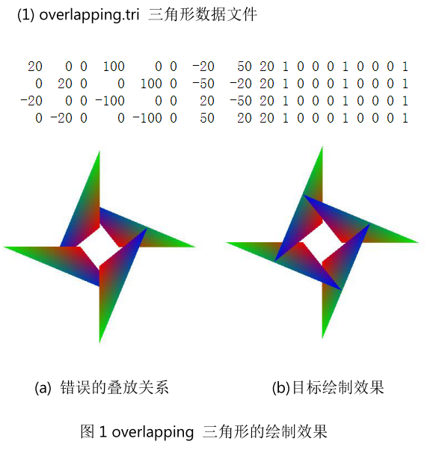
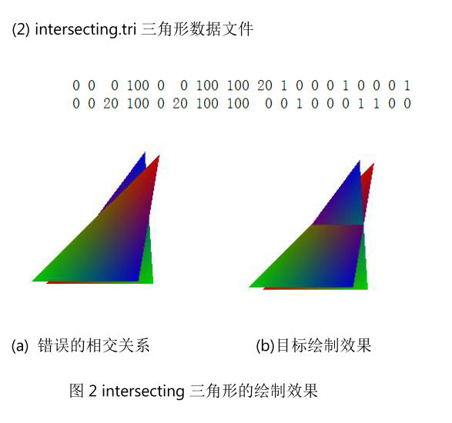
作业2 多边形填充与扫描线算法实现

Slide 72
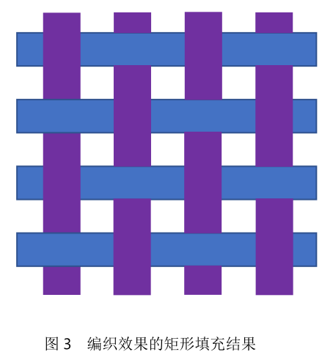
作业2 多边形填充与扫描线算法实现
详见“Assignment 2 要求及评分标准.docx”

